Slide 1
LC15 : Solvants
Niveau : CPGE
Prérequis :
Interactions intermoléculaires (Van der Waals, liaisons hydrogène), moment dipolaire
Principe de la Chromatographie sur Couche Mince
Loi de Coulomb
Constante d’équilibre thermodynamique
Solubilité
Cinétique chimique, loi de Beer-Lambert
Spectrophotométrie UV-visible
Extraction liquide-liquide

Slide 2
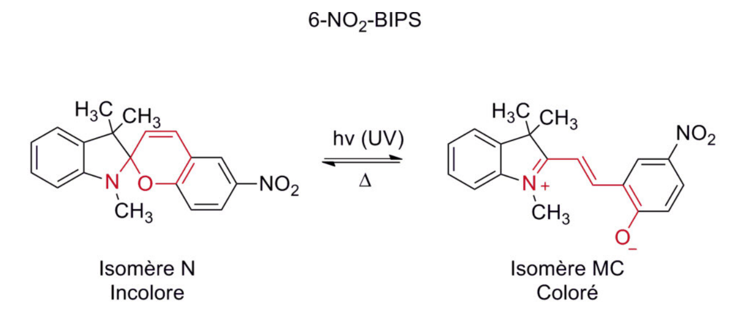
Introduction : solvatochromisme

Slide 3
Rappels sur la polarité
2$δ$-
O
$δ$+
H
H
$δ$+
$\vec{μ}$ $≠ \vec{0}$
→ Molécule polaire

Slide 4
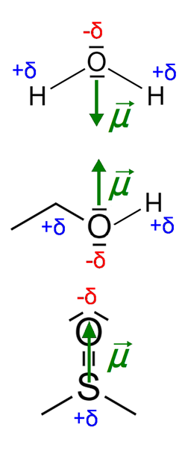
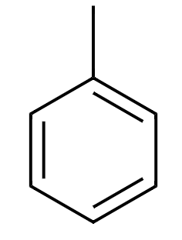
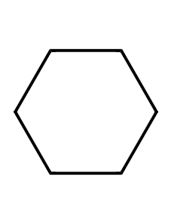
Solvants polaires
Solvants apolaires
Eau
Toluène
Ethanol
Cyclohexane
DMSO

Slide 5
Permittivité diéléctrique : rappel sur la Force Coulombienne
$${\vec{e}}_{r}$$
$$B (q_{2})$$
$$AB=r$$
$${\vec{F}}_{1→2}$$
$$A (q_{1})$$
$$\vec{F_{1→2}}=\frac{q_{1}q_{2} }{4πε_{0}ε_{r}r^{2}} {\vec{e}}_{r}$$

Slide 6
Permittivité diéléctrique et pouvoir dissociant
Solvants | eau | éthanol | DMSO | cyclohexane | toluène
ε_{r} | 78,4 | 24,5 | 46,7 | 2,02 | 2,38

Slide 7
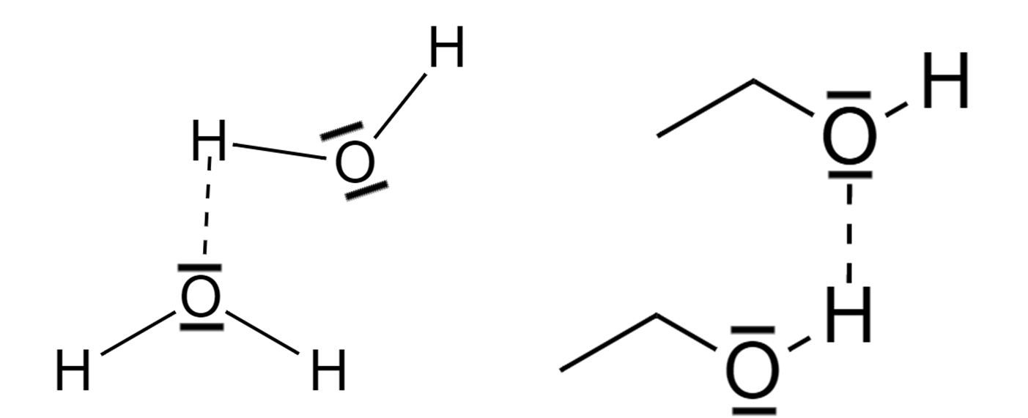
Solvant protique : liaisons hydrogènes
Eau
Éthanol

Slide 8
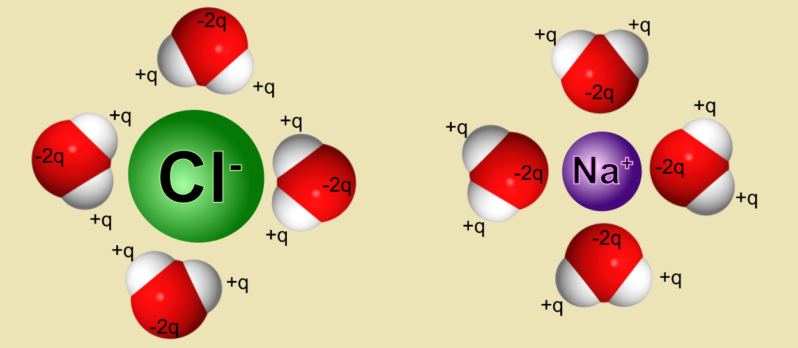
Solvatation

Slide 9
Récapitulatif : classification des solvants
Solvants | Caractères | Moment dipolaire µ (en D) | Permittivité relative (à 25°C)
eau | Polaire et protique | 1,80 | 78,4
éthanol | Polaire et protique | 1,74 | 24,5
DMSO | Polaire et aprotique | 3,90 | 46,7
cyclohexane | Apolaire et aprotique | 0,00 | 2,02
toluène | Apolaire et aprotique | 0,43 | 2,38

Slide 10
Rappel sur la solubilité

Slide 11
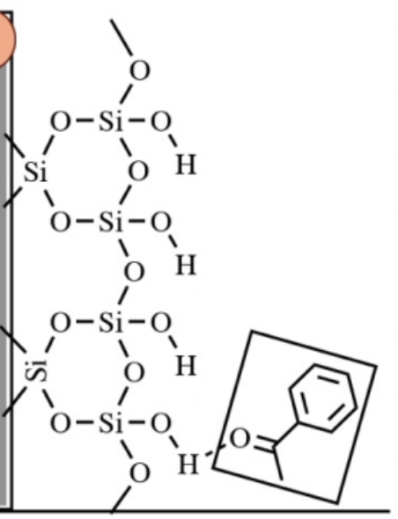
Solubilité d’une espèce dans un solvant
Force de capillarité
Éluant apolaire aprotique
Molécules de l’échantillon
Gel de Silice : polaire et protique

Slide 12
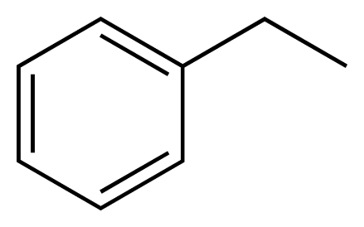
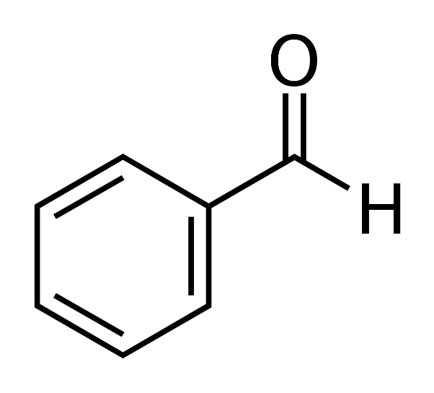
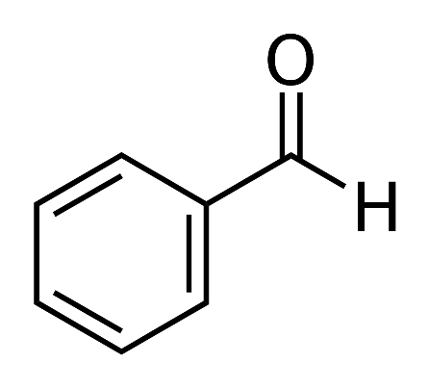
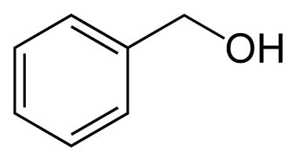
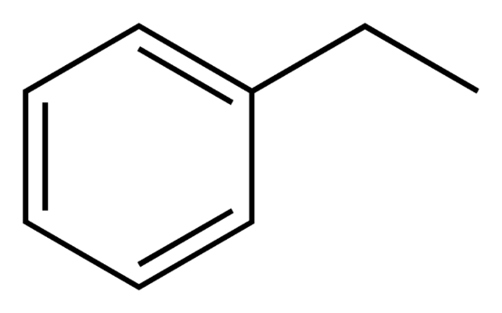
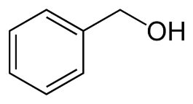
Solubilité d’une espèce dans un solvant
Alcool benzylique
Benzaldéhyde
Ethylbenzène
Polaire
Polaire
Apolaire
Protique
Aprotique
Aprotique

Slide 13
Solubilisation de NaCl dans l’eau
https://youtu.be/R4RkKvyf-dg

Slide 14
Solubilité du NaCl dans l’eau et l’éthanol
Solvants | Caractères | Moment dipolaire µ (en D) | Permittivité relative (à 25°C)
eau | Polaire et protique | 1,80 | 78,4
éthanol | Polaire et protique | 1,74 | 24,5
s_{eau} >> s_{éthanol} ?

Slide 15
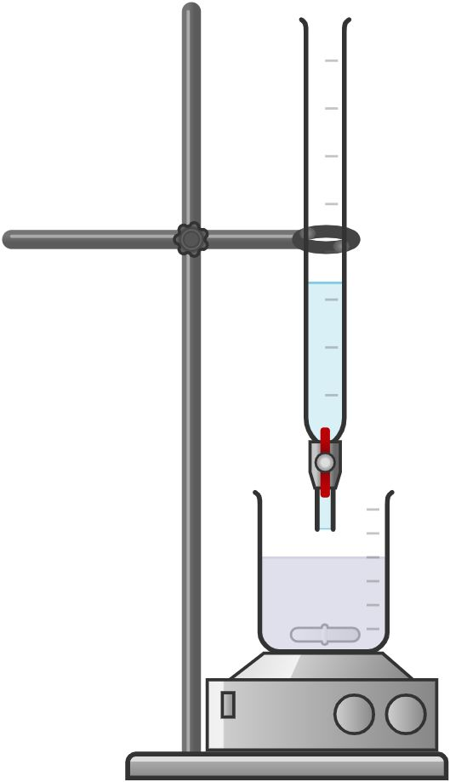
Solubilité du NaCl dans l’eau et l’éthanol
${Ag}_{(aq)}^{+}+ {Cl}_{(aq)}^{−}= {AgCl}_{(s)}$ $K={10}^{9,8}$
Solution de nitrate d’argent
$$C_{b2}=0,01 mol/L$$
Solution de nitrate d’argent
$$C_{b1}=1 mol/L$$
Solution d’éthanol saturée en NaCl + eau distillée
$$C_{2}=?$$
Solution d’eau saturée en NaCl
$$C_{1}=?$$

Slide 16
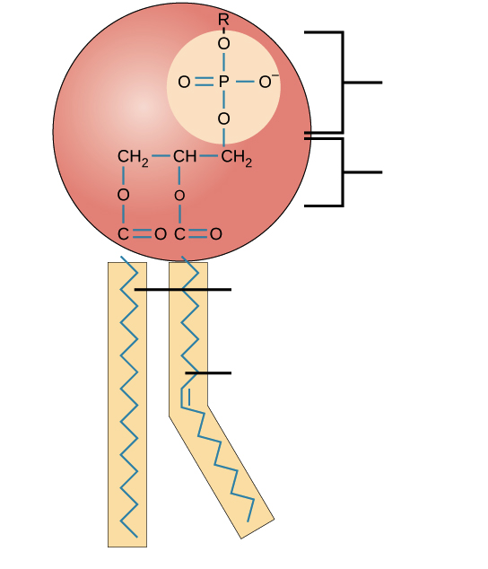
Structure des membranes lipidiques
Phosphate
Tête hydrophile
Glycérol
Acides gras
Queue hydrophobe

Slide 17
Structure des membranes lipidiques
Milieu aqueux extracellulaire
Milieu organique
Milieu aqueux intracellulaire

Slide 18
Rappel sur l’extraction liquide-liquide
I
I
$\vec{μ}$ =$\vec{0}$
aprotique

Slide 19
Rappel sur l’extraction liquide-liquide
Bonne solubilisation
Cyclohexane
I
I
$\vec{μ}$ =$\vec{0}$
aprotique
$\vec{μ}$ =$\vec{0}$
aprotique

Slide 20
Rappel sur l’extraction liquide-liquide
Bonne solubilisation
Cyclohexane
I
I
$\vec{μ}$ =$\vec{0}$
aprotique
$\vec{μ}$ =$\vec{0}$
aprotique
O
H
H
Mauvaise solubilisation
$\vec{μ}$ $≠ \vec{0}$
protique

Slide 21
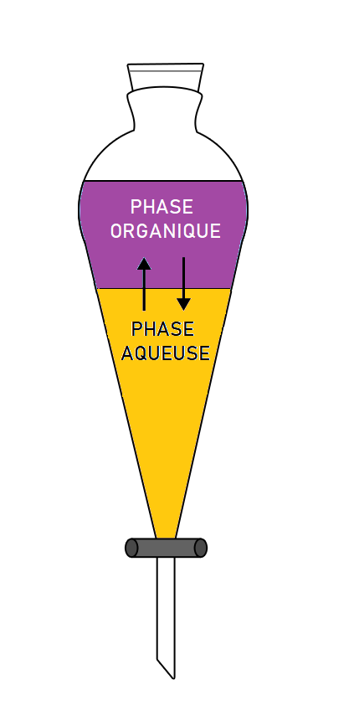
Rappel sur l’extraction liquide-liquide
Diiode + cyclohexane
Constante de partage
$$I_{2(aq)} ⇌ I_{2(org)}$$
$$K_{p}= \frac{\left[I_{2(org)}\right]}{\left[I_{2(aq)}\right]}$$
Diiode + eau

Slide 22
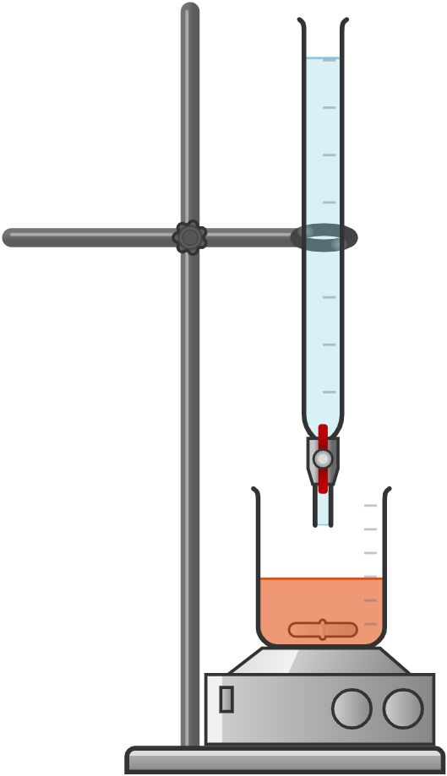
Titrage du diiode dans la phase aqueuse
$$I_{2 (aq)}+2S_{2}O_{3 (aq)}^{2−}→2I_{(aq)}^{−}+ S_{4}O_{6 (aq)}^{2−}$$
$$K^{0}\left(T=25°C\right)= {10}^{15,3}≫1$$
Thiosulfate de sodium
$V$ volume versé
$$C_{b}=5,0.{10}_{}^{−3}mol/L$$
Phase aqueuse
$$V_{0}=50 mL$$
[I₂]_{aq} = ?

Slide 23
Calcul de la constante de partage du diiode
A l’équivalence :

Slide 24
Solvolyse du chlorure de tertiobutyle
Cl
$+ {\text{H}}_{2}$O$⟶$
OH
$${\text{+ }\text{Cl}}^{−}$$
$$+ {\text{H}}^{−}$$

Slide 25
Solvolyse du chlorure de tertiobutyle
Cl
$+ {\text{H}}_{2}$O$⟶$
OH
$${\text{+ }\text{Cl}}^{−}$$
$$+ {\text{H}}^{−}$$
$$C_{0}$$ | excès | 0 | 0 | 0
$$C_{0}−x$$ | excès | $$x$$ | $$x$$ | $$x$$

Slide 26
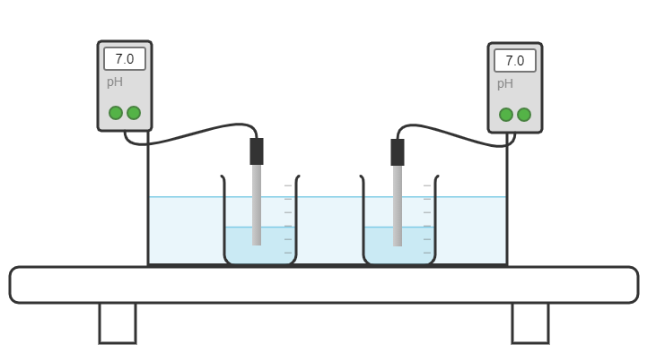
Suivi cinétique
Conductimètres
Bain thermostaté
40% en eau
50% en eau
Mélanges eau-acétone
+ 1mL de ${({CH}_{3})}_{3}CCl$

Slide 27
Suivi cinétique obtenu

Slide 28
Solvolyse du chlorure de tertiobutyle
Evolution de la permittivité diéléctrique en fonction des proportions du mélange eau-acétone
% eau (massique) | 100 | 80 | 60 | 50 | 40 | 20 | 0
$$ε_{r}$$ | 78,0 | 67,0 | 54,6 | 48,2 | 41,8 | 29,6 | 19,1

Slide 29
Au cas où j’ai envie de me faire souffrir avec le solvatochromisme

Slide 30
Photochromisme

Slide 31
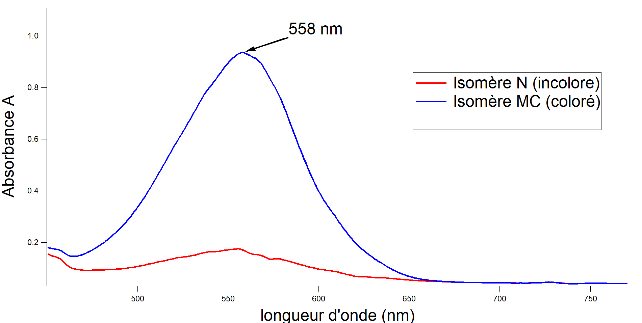
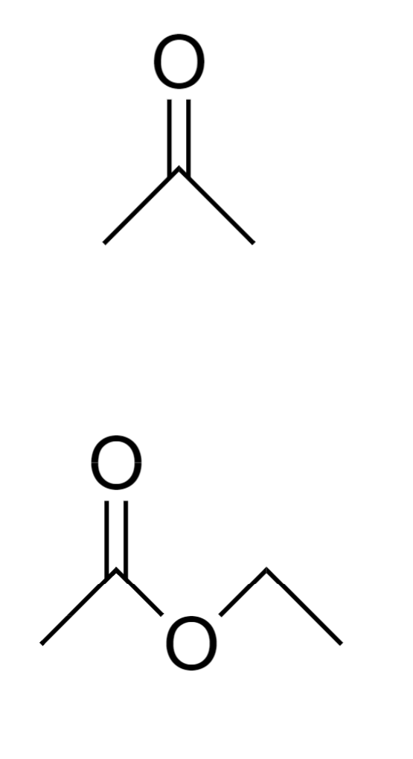
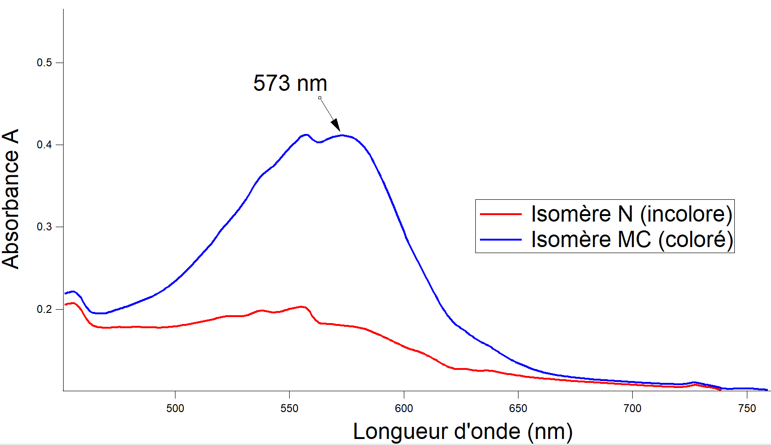
Spectres d’absorbance
Acétone
Acétate d’éthyle

Slide 32
Cinétique de décoloration
L’isomère MC est la seule espèce absorbante, donc d’après la loi de Beer-Lambert :
Loi de vitesse d’ordre 1: , on trace :
et on obtient une droite de pente –k
On trouve :

Slide 33
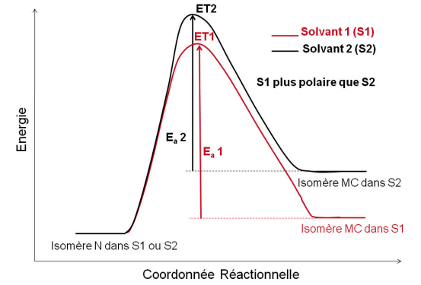
Stabilisation de la forme MC par le solvant
Loi d’Arrhénius :
Acétone (S1) :
µ = 2,88D
Acétate d’éthyle (S2):
µ = 1.78 D

